Slide 1
Министерство образования Кировской области
Кировское областное государственное профессиональное бюджетное учреждение
«Слободской колледж педагогики и социальных отношений»
Отчет по учебной практике ПМ.11. РАЗРАБОТКА, АДМИНИСТРИРОВАНИЕ И ЗАЩИТА БАЗ ДАННЫХ
ТЕМА: «РАЗРАБОТКА БАЗЫ ДАННЫХ ДЛЯ УЧЕТА КНИГ В БИБЛИОТЕКЕ»
Студент Беляев Данил Игоревич
группа 22П-1
Специальность 09.02.07 Информационные системы и программирование
Руководитель практики от колледжа
Махнев Александр Анатольевич
25.05.2025

Slide 2
Цель и задачи практики
Цель: Автоматизация библиотечных процессов (учет, выдача, поиск, отчетность).
Задачи:
Анализ предметной области и требований.
Проектирование и нормализация БД.
Реализация БД в SQL Server.
Разработка приложения для работы с БД.
Реализация уровней доступа.
Создание запросов и отчетов.
Резервное копирование и восстановление.

Slide 3
Анализ предметной области и сбор требований
Область: Библиотека с ролевой моделью (админ, библиотекарь, читатель).
Ключевые сущности: Users, Authors, Genres, Books, Readers, BookAuthors, BookReviews, BookIssues.
Функции ролей:
Админ: Управление пользователями, справочниками, резервное копирование, отчеты.
Библиотекарь: Регистрация читателей, выдача/возврат книг, поиск, редактирование.
Читатель: Поиск, просмотр, отзывы, личный кабинет.

Slide 4
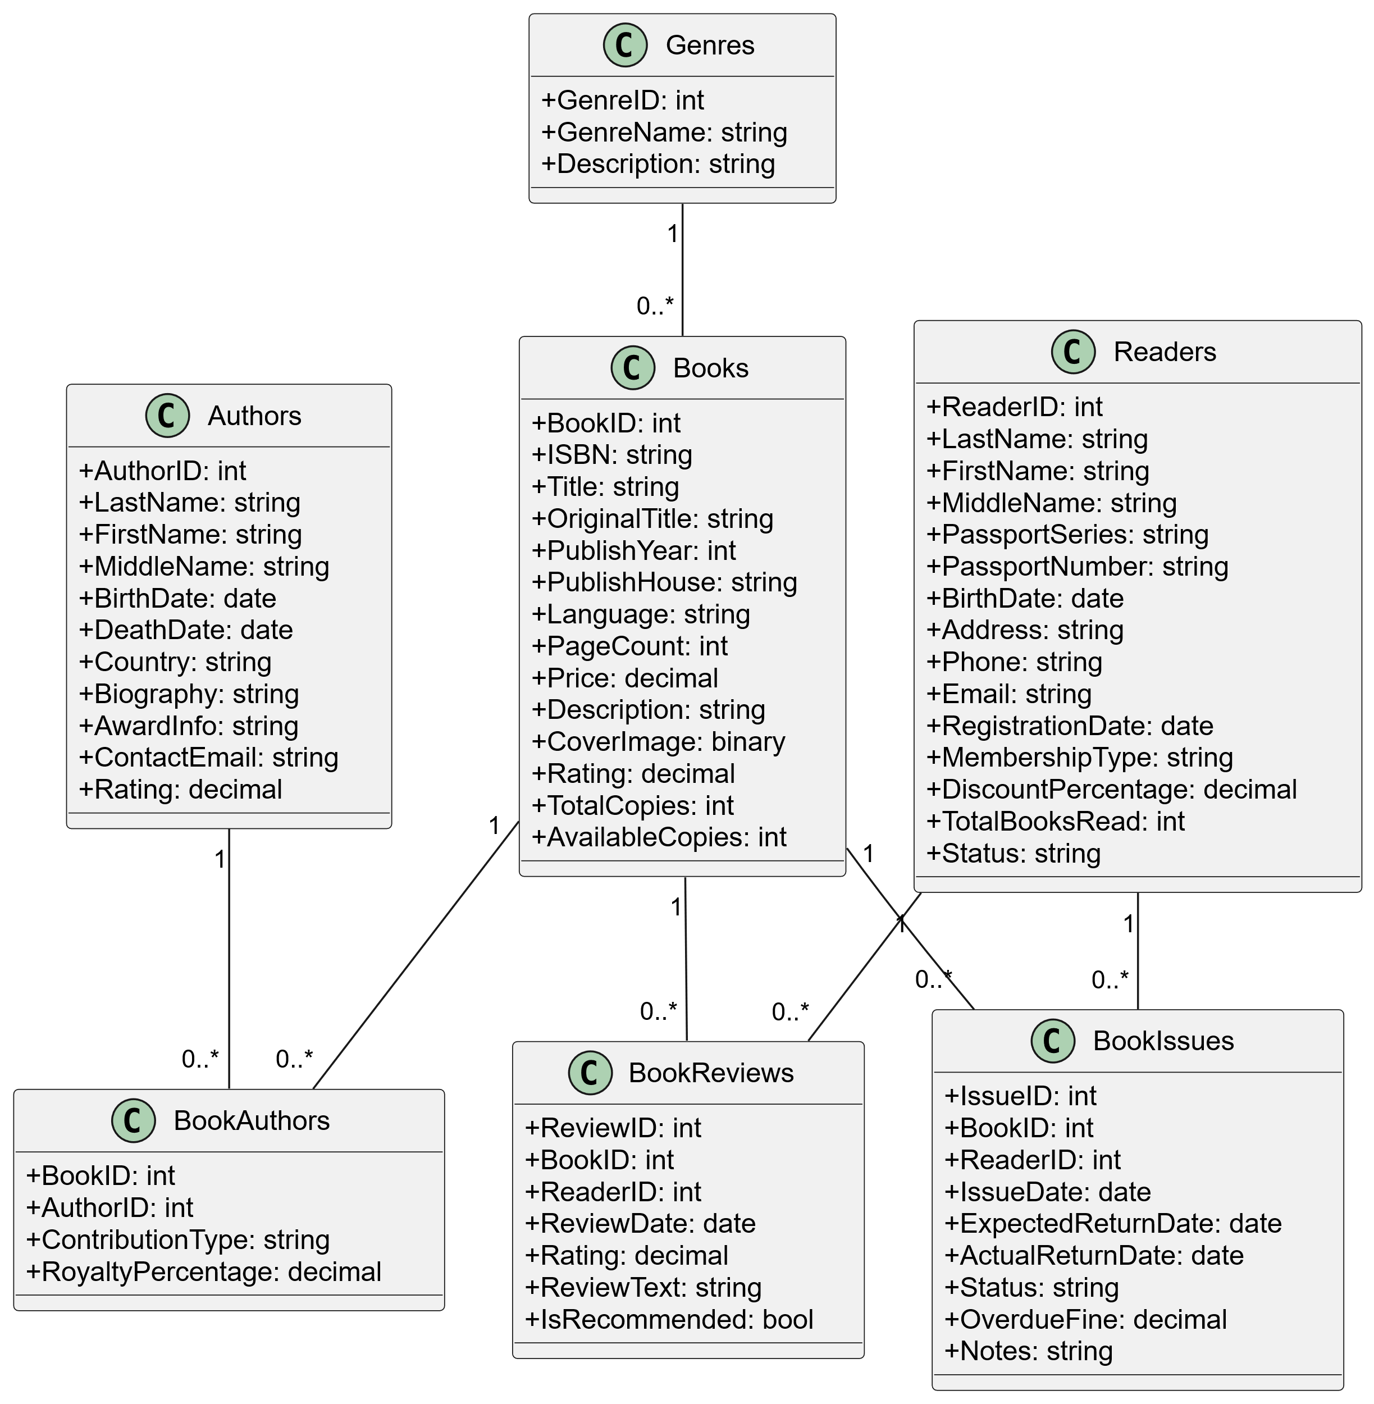
Проектирование и нормализация базы данных
Ключевые требования:
Управление пользователями: Таблица Users (Role, Username, Password)
Управление книгами: Таблица Books (Title, AuthorID, GenreID)
Выдача/возврат: Таблица BookIssues (IssueID, BookID, ReaderID, Status)
ER-диаграмма
Нормализация: До 3NF (исключение избыточности, целостность данных)

Slide 5
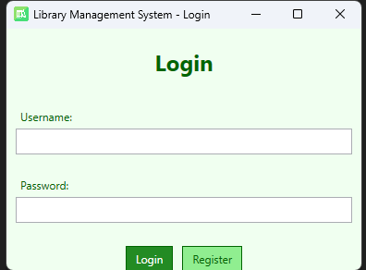
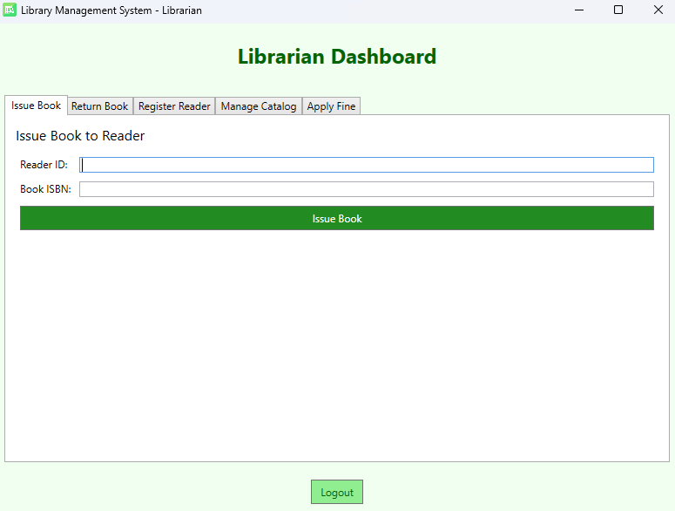
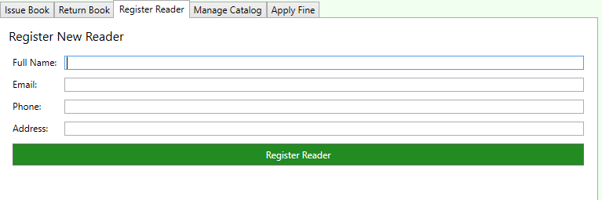
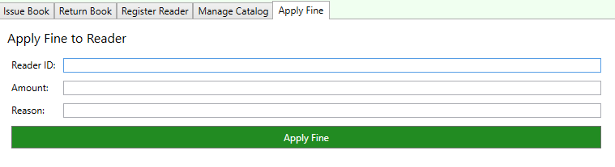
Реализация базы данных в SQL Server
Выбор СУБД: SQL Server
Создание таблиц и связей: Кратко о структуре таблиц (ключи, типы данных)
Разработка приложения (C#, WPF): (Слайд со скриншотами приложения)
Основные функции: Авторизация, Управление книгами/читателями, Выдача/Возврат, Поиск, Отчеты.

Slide 6
Реализация уровней доступа
Роли пользователей (Admin, Librarian, Reader).
Предоставление прав доступа (SELECT, INSERT, UPDATE, DELETE) для каждой роли.
Триггер trg_CheckReaderAge (контроль возраста читателей).
Представление Library.vw_DatabaseDocumentation (облегчение понимания структуры).

Slide 7
Создание запросов и отчетов
Примеры SQL-запросов:
Поиск книг по названию/автору.
Выдача книг конкретному читателю.
Список просроченных книг.
Оптимизация запросов (индексы, представления)

Slide 8
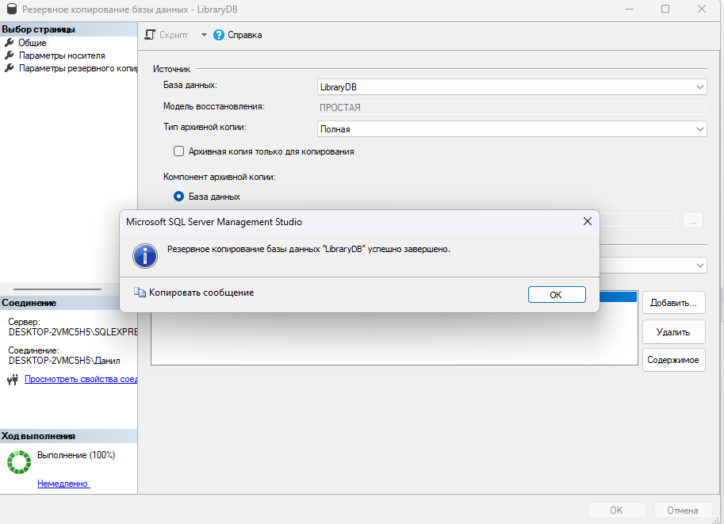
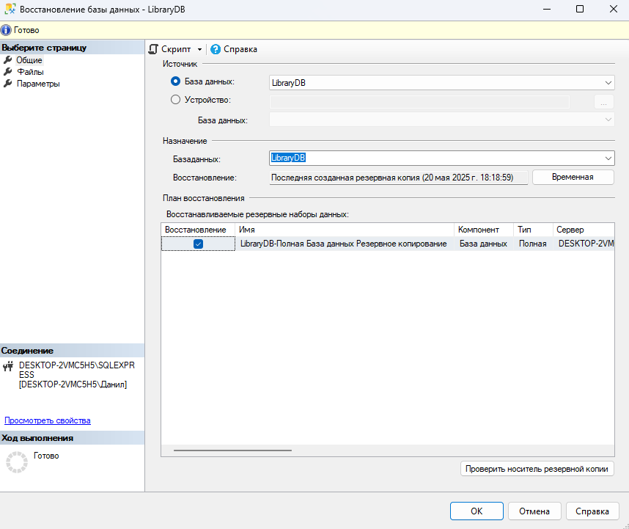
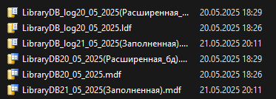
Резервное копирование и восстановление базы данных

Slide 9
Заключение
Цели практики достигнуты: разработана база данных для учета книг в библиотеке, отвечающая заданным требованиям.
Реализованы основные функции, необходимые для управления библиотечным фондом, читателями и выдачей книг.
Дальнейшие направления развития:
Расширение функциональности приложения.
Интеграция с другими системами.
Улучшение интерфейса.

